Slide 1
Organisering av elgjakt
Kommunal tildeling
Vald med bestandsplan
Bestandsplanområder

Slide 2
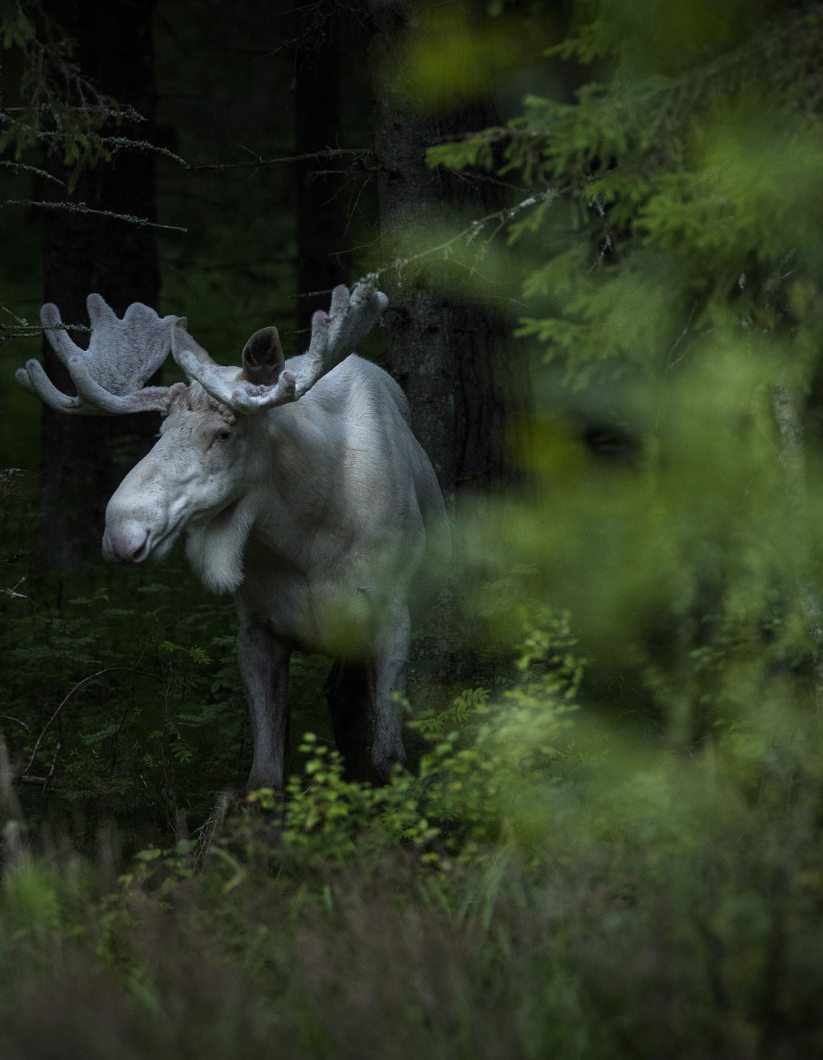
Kan vi påvirke elgbestandene?
De fleste elg dør av ei kule
Jegeren bestemmer på den måten hva som går igjen i skogen etter endt jakt.
Det er kanskje ikke bestandig de «riktige» dyrene som blir felt?
Elgen bruker store områder gjennom året
Dette krever samarbeid om forvaltningen over større områder

Slide 3
Rollene i elgforvaltninga
Kommunen skal sette rammene for elgforvaltninga gjennom kommunale målsetninger
Grunneierne skal gjennomføre forvaltningen gjennom bestandsplaner
- Praktisk og finansielt ansvar som står i forhold til deres eksklusive rettigheter og økonomiske interesser.
- Bruk av bestandsplan skal være hovedregelen ved forvaltning av elg.
- Målretta forvaltning gjennom bestandsplaner
Jegerne er redskapet for å gjennomføre planene.

Slide 4
Bestandsplaner
Flerårig plan for avskytninga (maks 5 år).
Hovedmålet er å drive ei bestandsretta forvaltning
Får fellingsløyver tildelt som valgfrie dyr
Kan flytte mellom jaktfelt innenfor valdet og mellom vald i bestandsplanområder
Kan overføre en del av fellingskvoten (ca. 10%) fra ett år til et annet.
Gir stor fleksibilitet i avskytninga for å nå målene i bestandsplanen.

Slide 5
Krav til bestandsplanbasert forvaltning
Valdet eller bestandsplanområdet må ha et tellende areal som er minst 20 ganger det kommunale minstearealet.
Det er ønskelig, men ingen krav om at området skal dekke hele bestanden
Mål for bestandsutviklinga (som samsvarer med de kommunale målsetningene).
Plan for den årlige avskytninga
Antall dyr som er planlagt felt
  Fordeling på kjønns og aldersgrupper
  - Fordeling på kjønns og aldersgrupper mellom vald i bestandsplanområder

Slide 6
Bestandsplanområde
2 eller flere vald kan samarbeide om bestandsplan – Forpliktende samarbeid, skriftlige avtaler/vedtekter.
Valdene trenger ikke henge fysisk sammen innenfor bestandsplanområdet
Må tilfredsstille arealkravet på 20 ganger minstearealet
Valdene består som selvstendige enigheter med eget styre
Fellingstillatelser kan flyttes mellom valdene

Slide 7
Avgrensing av bestand/leveområde
Fokuser på å få med så mye som mulig av leveområdet til bestanden
Områder hvor størsteparten av bestanden oppholder seg gjennom året
Dette krever lokal kunnskap om vandringsmønstret til dyrene, eventuelt forskning/merkeprosjekter.
Ta praktiske hensyn som geografi/logistikk

Slide 8
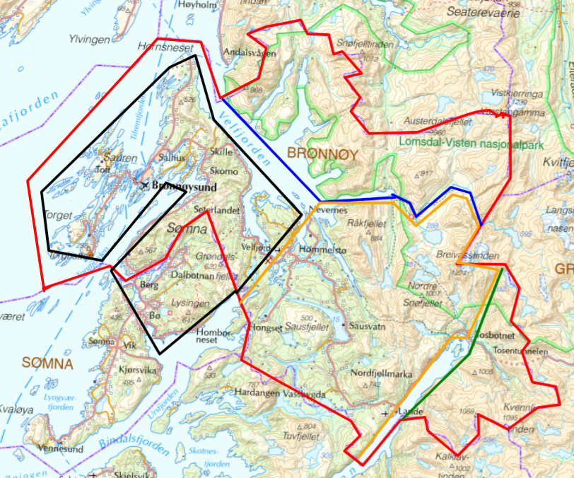

Slide 9
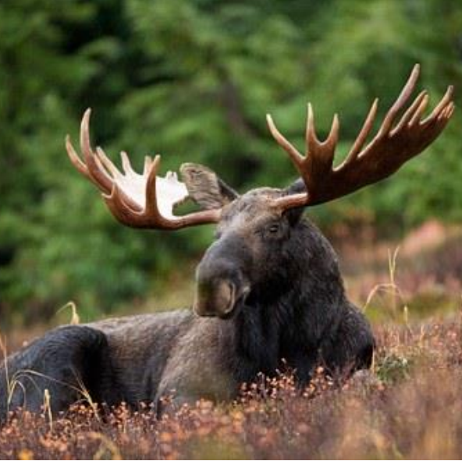
Kommunal tildeling av elg
Får tildelt fellingstillatelser på ulike kjønns og aldersgrupper
Ikke jaktplikt
Krever et sammenhengende område med tellende areal like stort eller større enn minstearealet

Slide 10
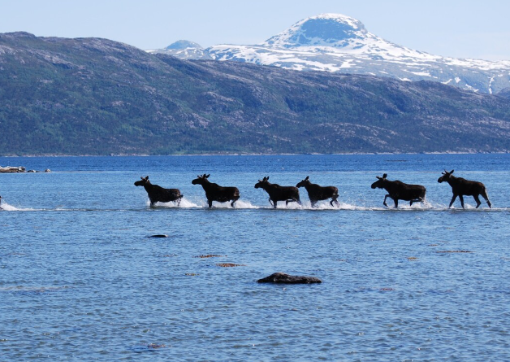
Ulemper ved kommunal tildeling
Ingen plikt til å skyte hele tildelingen
Jakter til man har nok kjøtt og avslutter før hele tildelingen er tatt ut
Skyter ofte de største dyrene, spesielt handyr. Kyr, kalver og ungdyr nedprioriteres
Avskytninga samsvarer ikke med tildelinga
Ikke kontroll eller styring

Slide 11
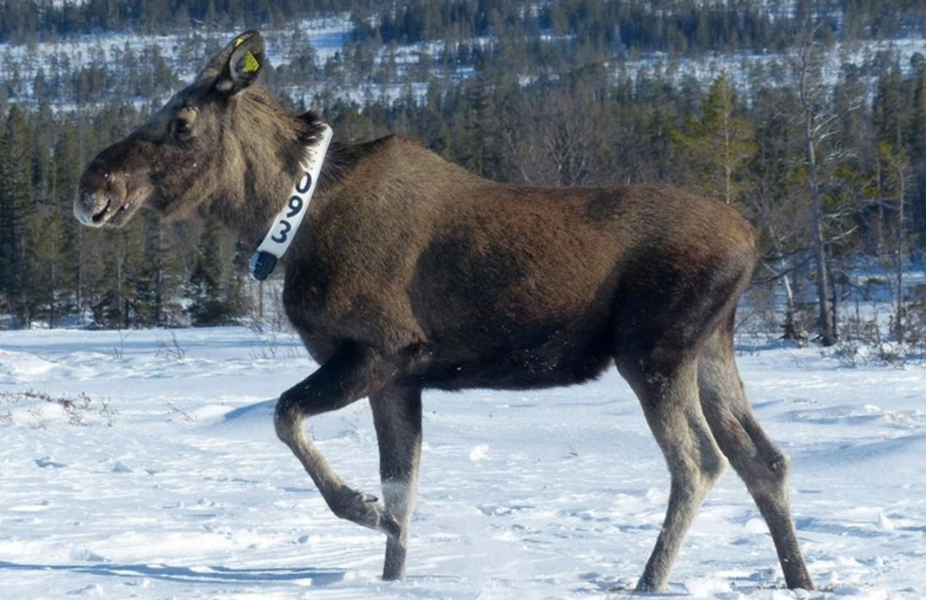
Bestandsplan
Får løyve tildelt som «valgfrie dyr»
Må skyte i samsvar med avskytningsplanen
Maksimum og minimum for ulike kjønns og aldersgrupper
Får eierskap til forvaltningen og avskytningen
Kan drive målretta forvaltning
- Gir stor fleksibilitet, feilskytinger kan enkelt rettes opp internt i vald/bestandsplanområde

Slide 12

Spørsmål?

